Slide 1
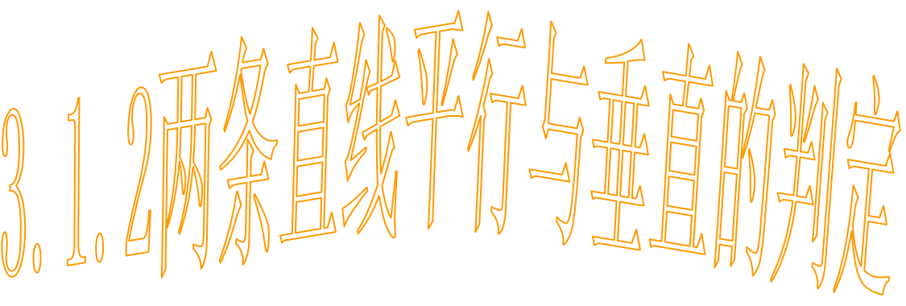

Slide 2
根据斜率判定两条直线平行与垂直的条件

Slide 3
复习巩固
已知三点 A(-1, 2), B(5,-10), C(5, 2)
则 k_{AB}=_____;
k_{AC}=_____;
k_{BC} _____;

Slide 4
当两条直线的斜率都存在时
两条斜率存在的直线平行，其斜率满足什么关系？
l₁
l₂
y
o
x
l₁ // l₂
k₁ = k₂
k₁ = k₂
l₁ // l₂是否正确？
不正确，因为 l₁//l₂或l₁与l₂重合

Slide 5
1.已知点A(2,3), B(-4,0),
P(-3,1), Q(-1,2).则直线AB与PQ的位置关系是_______.
2.已知点A(1,2), B(-1,0), C(3,4).这三点是否在同一条直线上，为什么？

Slide 6
3.已知四边形ABCD的四个顶点分别为A（0，0），B（2，-1），
C（4，2），D（2，3），试判断四边形ABCD的形状，并给出证明。

Slide 7
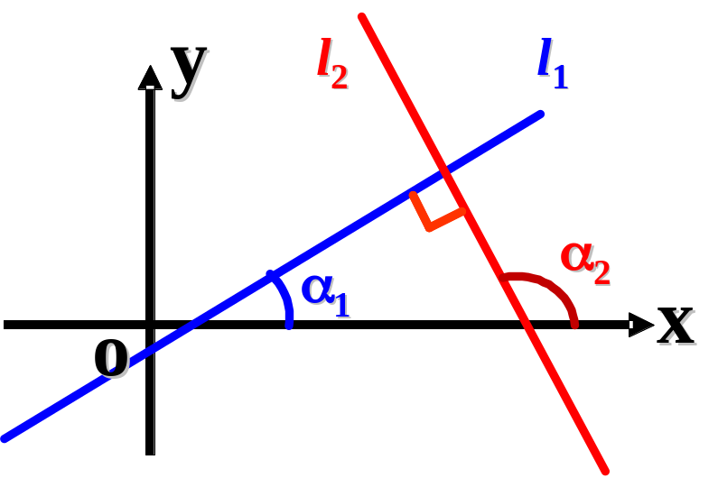
设两条直线 l₁, l₂ 的斜率存在分别为 k₁, k₂ ，那么, l₁ ⊥ l₂时, k₁与k₂ 满足什么关系？
l₁ ⊥ l₂
k₁ • k₂ = -1

Slide 8
4.已知A（-6，0），B（3，6），P（0，3）Q（6，6），判断直线AB与PQ的位置关系。

Slide 9
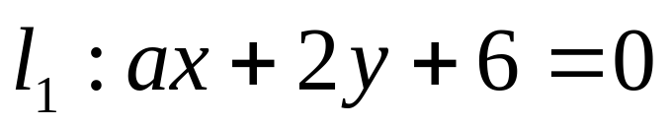
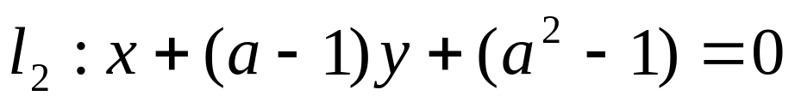


5、已知三点A（5，-1），B（1，1），
C（2，3）
试判断△ABC的形状。
若直线
与直线
平行但不重合，则

Slide 10

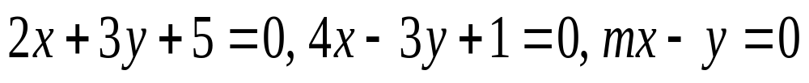

6、若直线
平行，则
等于（ ）
A.-1或2 B.-1 C.2 D.
7、直线l₁：x+3y—15=0与直线l₂：kx—y—6=0
与坐标轴围成的四边形内接于圆，则k的值为（ ）
A、3 B、—3 C、
D、都不对
8、已知三条直线
不能构成三角形，求实数
的取值集合

Slide 11
